Slide 1
Научно –исследовательская и проектная деятельность учащихся
Калинина А.П., МАОУ СОШ №25 г.Тюмень
28.01.2019

Slide 2
8 февраля в далеком 1724 году Сенат по настоянию Петра I издал Указ об основании Академии Наук. Это учреждение действует до сих пор, воссоздано в 1991 году по Указу Президента РФ в качестве высшего научного учреждения РФ. Его современное название – Российская академия Наук (РАН). Праздник сегодня отмечают неслучайно, он имеет для нас большое значение. Именно Россия за несколько столетий открыла и подарила всему миру массу великих имен, которые внесли в мировую науку неоценимый вклад. Трудно назвать научную область, в которой значимыми, а, порой, и великими открытиями не отличились бы русские ученые. Химия, физика, медицина, астрономия, космонавтика, техника – всех направлений, в которых работали и оставили огромное наследие наши светила науки, не перечесть. Многие наши научные достижения стали мировыми открытиями, определив будущее развитие человечества. Именно наука является фундаментом прогресса, мощным толчком преобразований во всех сферах жизни. Поэтому значимость и важность Дня российской науки оспаривать не приходится.

Slide 3
1 марта 1869 года – День рождения периодического закона
Сегодня, 8 февраля - День российской науки, в этот день в 1834 г (27 января по старому стилю) родился Д. И. Менделеев. Кроме того, 2019 год объявлен международным годом периодической таблицы химических элементов.

Slide 4
В 2019 году Тюменская область отметит 75-летие
В рамках проекта
«Моя Тюменская область», посвященного 75-летию создания Тюменской области
Модельный урок
«Моя Тюменская область. Дмитрий Иванович Менделеев»

Slide 5
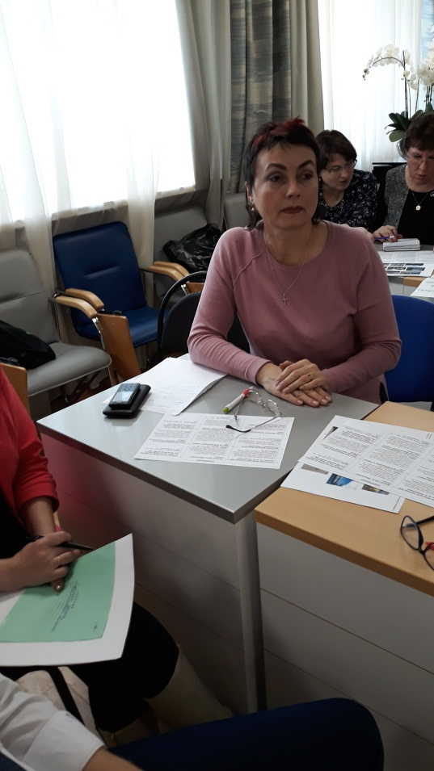
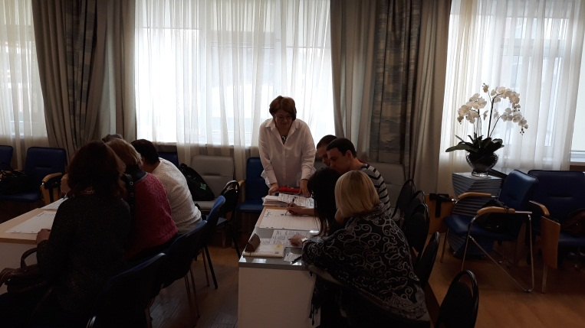
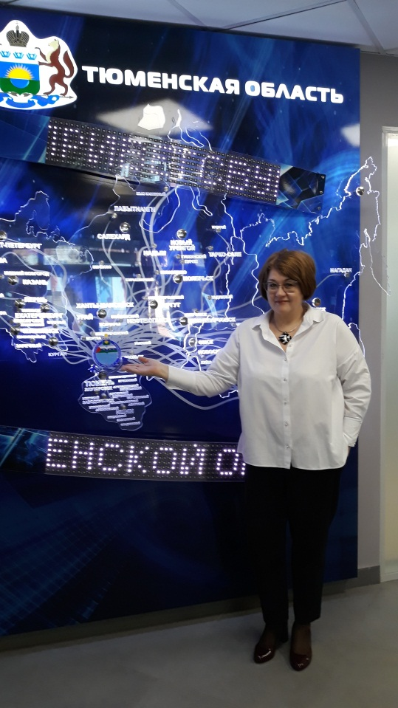
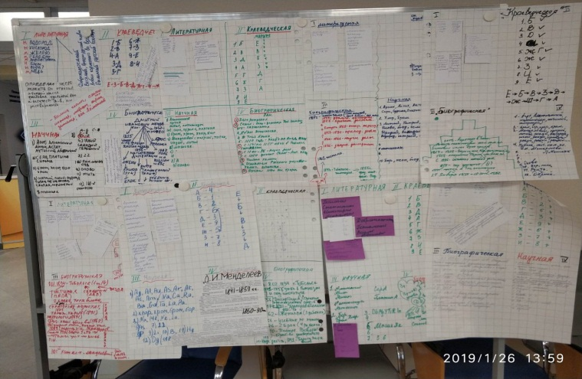
26 января 2019 г. ТОГИРРО. Инструктивный семинар- презентация, посвящённого празднованию 75-летия Тюменской области «Моя Тюменская область» Д.И.Менделеев

Slide 6
Установите соответствие между памятниками и информацией о них: к каждой позиции первого столбца подберите соответствующую позицию из второго столбца. Запишите в таблицу выбранные цифры под соответствующими буквами.
Памятник Дмитрию Ивановичу Менделееву в Тобольске .
Установлен в 1984 году, скульптор В. Н. Никифоров. Входит в число памятников истории и культуры, охраняемых государством
.
Адрес: 626158, Тюменская обл., Тобольск, Комсомольский пр., 37

Slide 8
12 апреля 2019 г. МАОУ СОШ № 25 г.Тюмени
XXIV школьной научно-практическая конференция
Школьная конференция
«Шаг за шагом – 2019»

Slide 9
«Шаг в будущее» Российская научно-социальная программа для молодежи и школьников
Программа «Шаг в будущее» – это высокостатусное движение научной молодежи. Поэтому путь в программу не прост. Но его стоит пройти тем, кто видит свое будущее среди людей, создающих мыслью современное и грядущее общество. Тех людей, которые способны творить новое, действуя в инновационных сферах инженерного дела, естественных и социогуманитарных наук.

Slide 10
Состав и структура научно-исследовательской работы
В состав работы входят следующие части:
титульный лист,
краткая аннотация
аннотация
научная статья (описание работы),
план исследований
отзывы, рекомендации научных руководителей, рекомендательные письма, справки о внедрении или использовании результатов работы, другие сведения, характеризующие работу.

Slide 11
Этапы, характерные для исследования в научной сфере, исходя из принятых в науке традиций
постановка проблемы
изучение теории, посвященной данной проблематике
подбор методик исследования и практическое овладение ими
сбор собственного материала, его анализ и обобщение,
собственные выводы.
практическая значимость

Slide 12
План исследований
Разделы:
-проблема или вопрос, подлежащий исследованию
гипотеза
-подробное описание метода
-библиографии (хотя бы три основные работы, относящиеся к предмету исследования

Slide 13
Работа над проектами учащихся
Гец Т.Б.
Иллюстрированный путеводитель по Евгению Онегину-9 класс
Времена Года -7 класс
Бондаренко А.С.
Города Германии (создание открыток) -6 класс
Мусина Л.И. Тайны Колизея, 5 кл
Шулаева Т.Н. защита творческих работ учащихся в рамках проекта «Занимательная математика» 6 кл, проекта «Математика царица наук» 7 кл.
Рудаева Е.Г. Творческая мастерская (проекты по технологии)

Slide 14
Подготовка работ на ученическую конференцию
№ П/П | Класс | Фамилия имя отчество учащегося | ФИО , должность научного руководителя | Направление (тема) исследовательской работы
 | 7Д | Максимова Дарья Максимовна | Калинина Альбина Петровна | Великие имена Сибири (краеведение)
2. | 7Д | Полякова Снежана Алексеевна | Калинина Альбина Петровна | Экскурсия по набережной реки Туры
3 | 7Д | Кичиров Роман Станиславович | Калинина Альбина Петровна | Игра-квест «Романовы» по залам мультимедийного исторического парка «Россия- моя история»
4 | 7Д | Полякова Снежана Алексеевна | Калинина Альбина Петровна | Императорский маршрут
5 | 7Д | Белых Мария Григорьевна | Калинина Альбина Петровна | Страницы истории Ишима, родины П.П.Ершова
6

Slide 15
Новые секции
Краеведение
География
Математика
Информатика
Творческие площадки

